Slide 1




PHÒNG GD & ĐT HUYỆN THANH TRÌ * TRƯỜNG THCS VẠN PHÚC *
* TRƯỜNG THCS VẠN PHÚC*
GD & ĐT
HUYỆN THANH TRÌ
NHIỆT LIỆT CHÀO MỪNG BAN GIÁM KHẢO
VỀ DỰ GIỜ TIẾT HÌNH HỌC 8
Giáo viên thực hiện: Phùng Thị Phương Thảo
Đơn vị: Trường THCS Vạn Phúc – Thanh Trì

Slide 2
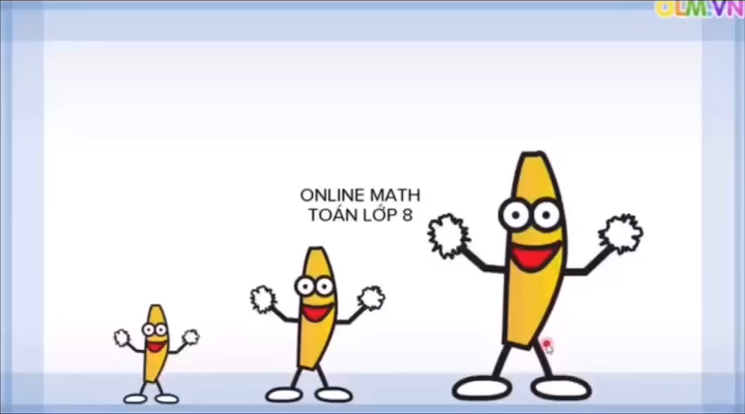

Slide 3


CHƯƠNG III
TAM GIÁC ĐỒNG DẠNG
Định lý Ta lét (thuận, đảo, hệ quả)
Tính chất đường phân giác của tam giác
Tam giác đồng dạng và các ứng dụng của tam giác đồng dạng
Notes:
Giới thiêu: bản đồ. Để nghiên cứu tam giác đồng dạng chúng ta cần những công cụ sau đây, định lý talet (thuận, đảo, hq); dùng định lý talet để nghiên cứu tính chất đường phân giác của tam giác và cuối cùng chúng ta có nội dung cơ bản tam giác đồng dạng và các ứng dụng của nó. Đây cũng là toàn bộ nội dung của chương tam giác đồng dạng.mời các con xem tiếp video.

Slide 4

Chủ đề :
Định lý Ta – let trong tam giác
Tiết 1: Định lý Ta - lét trong tam giác
Tiết 2: Định lý Ta - let đảo và hệ quả
Tiết 3: Luyện tập

Slide 5


Tỉ số của hai số
a và b (b ≠ 0) là thương của phép chia a cho b.
Kí hiệu a : b hay $\frac{a}{b}$
Tỉ số của hai số
a và b là gì?

Slide 6

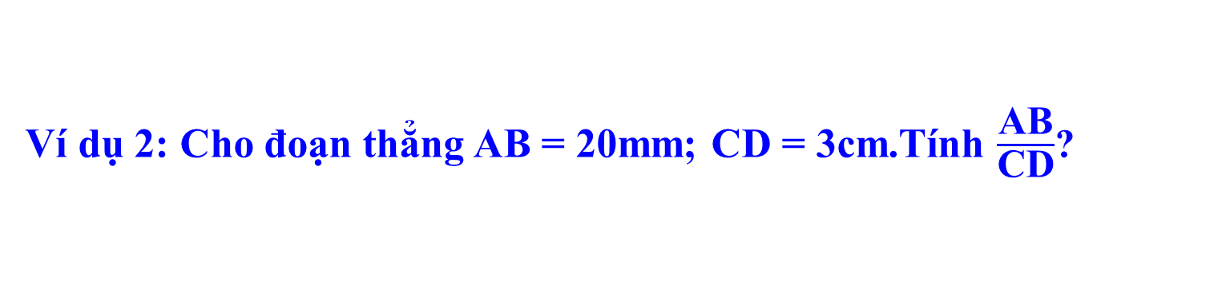
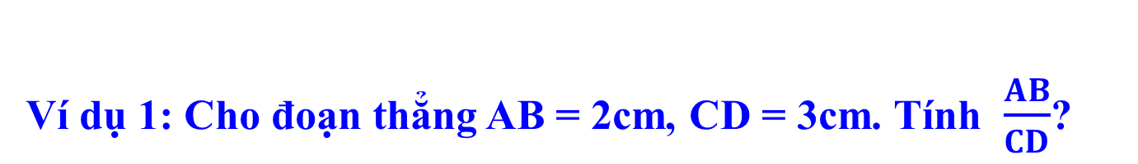
Ví dụ 1: Cho đoạn thẳng AB = 2cm, CD = 3cm. Tính $\frac{AB}{CD}$?
A
B
D
C
Ví dụ 2: Cho đoạn thẳng AB = 20mm; CD = 3cm.Tính $\frac{\text{AB}}{\text{CD}}$?
A
B
C
D

Slide 7
Định nghĩa: Tỉ số của hai đoạn thẳng là tỉ số độ dài của chúng theo cùng một đơn vị đo.
theo cùng một đơn vị đo
Chú ý:Tỉ số của hai đoạn thẳng không phụ thuộc vào cách chọn đơn vị đo .

Slide 8

Bài 1 (PHT)
Cho độ dài của AB gấp 5 lần độ dài của CD và độ dài A’B’ gấp 12 lần độ dài của CD. Tính tỉ số AB và A’B’.

Slide 9


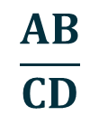
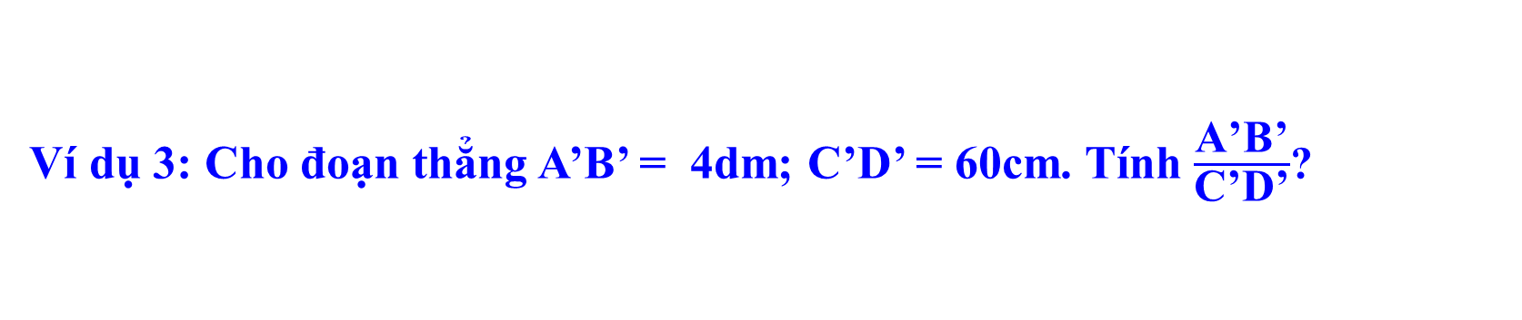

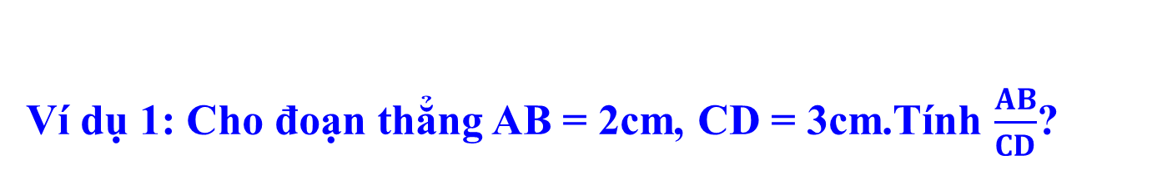
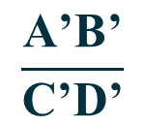
Ví dụ 1: Cho đoạn thẳng AB = 2cm, CD = 3cm.Tính $\frac{AB}{CD}$?
AB = 2cm
CD = 3cm
$$\frac{AB}{CD}$$
$$\frac{2}{3}$$
=
Ví dụ 3: Cho đoạn thẳng A’B’ = 4dm; C’D’ = 60cm. Tính $\frac{\text{A}\text{’}\text{B}\text{’}}{\text{C}\text{’}\text{D}\text{’}}$?
Đổi C’D’ = 60 cm = 6dm
$$\frac{\text{A}\text{’}\text{B}\text{’}}{\text{C}\text{’}\text{D}\text{’}}$$
=
$$\frac{4}{6}$$
=
$$\frac{2}{3}$$

Slide 10
Hai đoạn thẳng AB và CD gọi là tỉ lệ với hai đoạn thẳng A’B’ và C’D’ nếu có tỉ lệ thức:
hay

Slide 11
A
Bài 2 (PHT): Cho tam giác
ABC có AB = 6cm; AC = 9cm.
Lấy trên cạnh AB điểm B’,
trên cạnh AC điểm C’
sao cho AB’ = 2cm ; AC’ = 3cm
.
.
B’
C’
B
C
Hai đoạn thẳng AB’ và AB có tỉ lệ với hai đoạn thẳng AC’ và AC không? Vì sao?
Notes:
Sửa lại trình chiếu

Slide 12
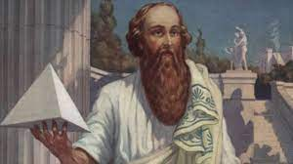
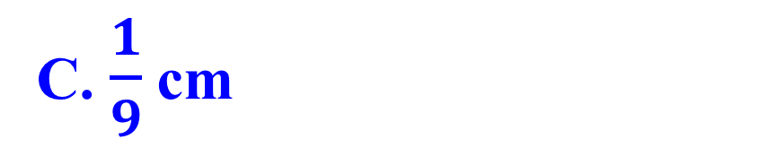
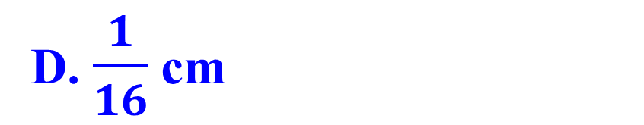
Câu hỏi:
Cho biết hai đoạn thẳng AB và CD tỉ lệ với 3 và 4.
CD = 12 cm. Độ dài đoạn thẳng AB là:
A. 9 cm
B. 16 cm
C. $\frac{1}{9}$ cm
D. $\frac{1}{16}$ cm

Slide 13
?3. Vẽ tam giác ABC trên giấy như hình. Dựng đường thẳng a song song với BC, cắt hai cạnh AB, AC theo thứ tự tại B’, C’.So sánh các tỉ số.
A
n
m
và
B’
C’
a
và
và
B
C
Đường thẳng a định ra trên cạnh AB ba đoạn thẳng
Tương tự
B’B,
AB
AB
AB’,
B’B,
AB’,
định ra trên cạnh AC ba đoạn thẳng tương ứng đó là:
AC’,
C’C,
AC
Notes:
Vẽ các đoạn thẳng cho đậm hơn, đổi màu đoạn thẳng nháy và cùng màu.đồng thời cả chữ ?3 tương ứng nháy cùng màu. Nháy các đường thẳng song song

Slide 14
Định lý Ta – lét (Thừa nhận, không chứng minh)
Nếu một đường thẳng song song với một cạnh của tam giác và cắt hai cạnh còn lại thì nó định ra trên hai cạnh đó những đoạn thẳng tương ứng tỉ lệ.
song song
tương ứng tỉ lệ

Slide 15
Bài 3 (PHT)
Cho hình vẽ. Áp dụng định lý Ta-let, hãy điền vào ô trống để được các tỉ lệ thức đúng:
M
MN // KQ
Q
•
N
•
P
K
=
=
=
Notes:
Kiểm tra bài học sinh bằng chiếu điện thoại.

Slide 16

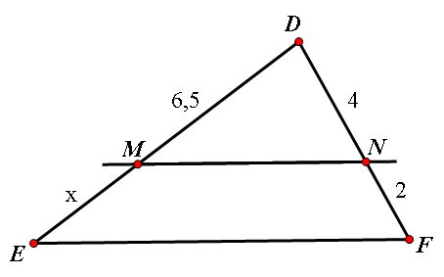

Bài 4: Hãy sắp xếp các bước để được lời giải chính xác
cho bài toán sau:
Tính độ dài của x trong hình bên biết MN // EF
1
Vậy x = 3,25
hay
2
3
4
(định lý Ta –let)
5
Xét ∆ DEF, có MN//EF
Notes:
Biết MN // BC

Slide 17
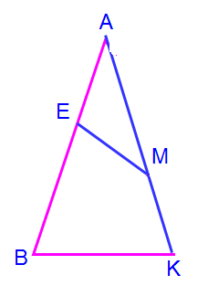
Bài tập
Cho hình vẽ. Kết luận sau đây đúng hay sai ?
Sai

Slide 18


START
3
5
0
2
4
1
Hoạt động nhóm 4 trong thời gian 2 phút
Bài 5:
5
Tính độ dài x
Tính độ dài y
C
A
x
a
5
4
D
E
y
5
10
D
E
B
C
3,5
B
A
Hình 5
Hình 6
1A, 2A, 3A, 4A
5B, 6B, 7B, 8B
Notes:
Thiếu đồng hồ 5 s còn lại.

Slide 19

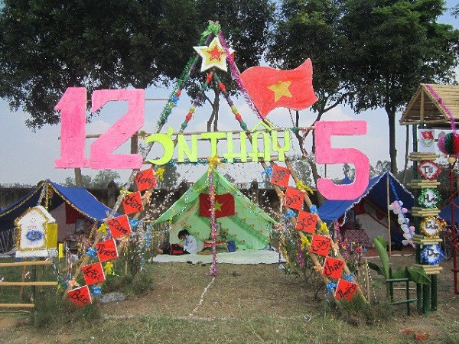
Bài 6:
Trong cuộc thi cắm trại, chi đoàn 12A5 trường THPT Thanh Xuân đã thiết kế một cổng trại hình tam giác như sau. Chi đoàn muốn treo một biển trang trí trên cổng nên cần đóng các đinh. Vị trí chiếc đinh thứ nhất D như hình vẽ cách chân cổng B là 2m. Cần đóng chiếc đinh thứ hai tại điểm E trên cạnh AC sao cho DE song song với BC. Biết hai thanh trang trí cổng AB và AC có độ dài bằng nhau và bằng 3.5m.Theo em làm cách nào để xác định điểm E trên AC.
A
3.5m
D
E
2m
C
B

Slide 20

Tỉ số hai đoạn thẳng
Định lý Talet trong
tam giác
Đoạn thẳng tỉ lệ
Định lý Ta- let trong tam giác
Notes:
© Copyright PresentationGO.com – The free PowerPoint and Google Slides template library

Slide 21

TRÒ CHƠI KAHOOT
*)Cách thức tham gia:
- Các bạn truy cập trang playkahoot trên điện thoại.
Nhập mã pin, sau đó đăng nhập theo tên nhóm.
*) Luật chơi:
Mỗi bàn là 1 nhóm. Nhóm 1, nhóm 2, nhóm 3, nhóm 4, nhóm 5, nhóm 6, nhóm 7, nhóm 8, nhóm 9, nhóm 10.
Có 3 câu hỏi, mỗi câu hỏi có thời gian trả lời 20s. Các nhóm
chọn phương án đúng trên máy điện thoại .
Đội giành chiến thẳng là đội có số điểm cao nhất.
Phần thưởng: đội chiến thắng sẽ được bốc thăm giải thưởng.

Slide 22
Bài 2: Cho tam giác ABC có AB = 6cm;
AC = 9cm.
Lấy trên cạnh AB điểm B’, trên cạnh AC
điểm C’ sao cho AB’ = 2cm ; AC’ = 3cm
A
.
.
B’
C’
Hai đoạn thẳng AB’ và AB có tỉ lệ với hai đoạn thẳng AC’ và AC không? Vì sao?
B
C
Hai đoạn thẳng AB’ và AB tỉ lệ với hai đoạn thẳng AC’ và AC
Notes:
Sửa lại trình chiếu

Slide 23

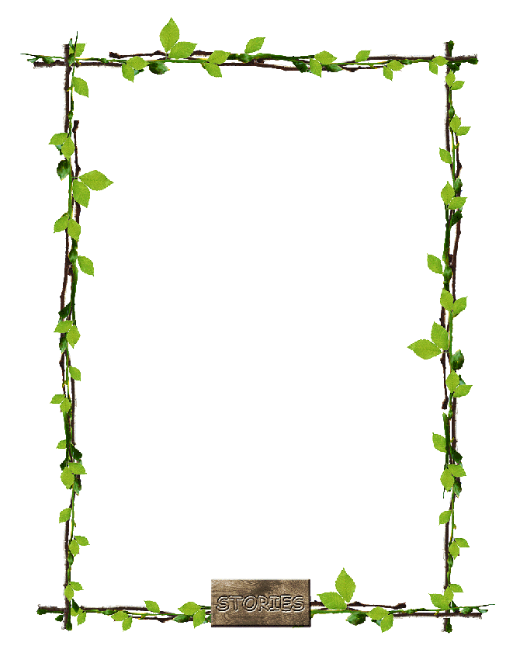
Hướng dẫn về nhà
1. Học và làm bài 1, 2, 3, 5 SGK.
2.Tìm các ứng dụng của định lý Ta – let
trong thực tế
3.Tìm các phương án để chứng tỏ B’C’ //BC

Slide 24



Slide 25

Trò chơi và bài hát

Slide 26
A
Cho tam giác ABC có AB = 6cm; AC = 9cm.
Lấy trên cạnh AB điểm B’, trên cạnh AC
điểm C’ sao cho AB’ = 2cm ; AC’ = 3cm
.
.
B’
C’
AB’
AB
AC’
AC
So sánh các tỉ số
và
B
C

Slide 27
Bài 2:
Cho biết hai đoạn thẳng AB và CD tỉ lệ với 3 và 4.
CD = 12 cm. Độ dài AB là:
A.9 cm
C.8cm
B. 16 cm
D.25cm

Slide 28
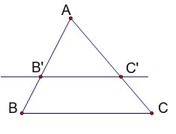
Hoàn thành sơ đồ tư duy sau:
Là……………………
theo……………………...
tỉ số độ dài
Tỉ số hai đoạn thẳng
cùng một đơn vị đo
Định lý Talet trong tam giác
AB, CD tỉ lệ với A’B’, C’D’ nếu
hay
Định lý Ta- let trong tam giác
Notes:
© Copyright PresentationGO.com – The free PowerPoint and Google Slides template library

Slide 29


Slide 30
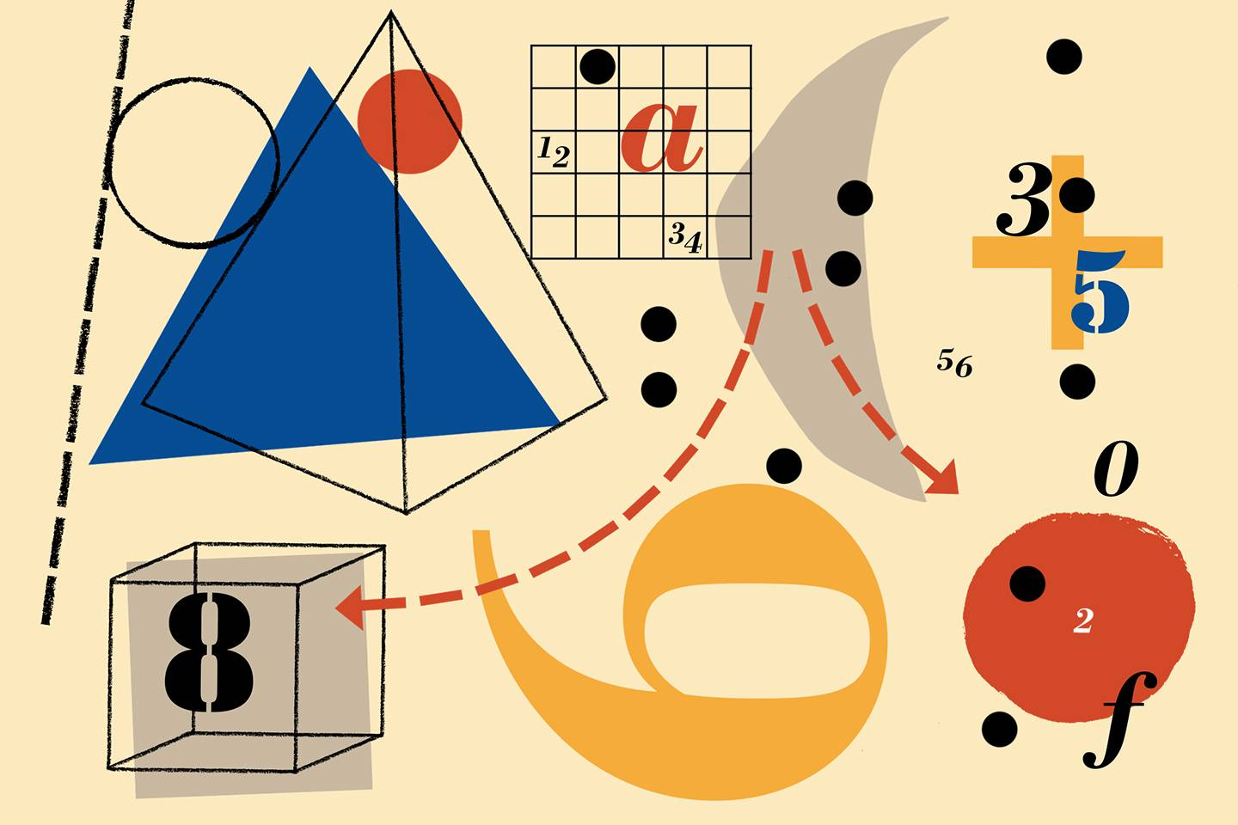
Ví dụ 2 (vẽ hình đonạ thẳng A’B’, C’D’)
So sánh các tỉ số
và

Slide 31
Bài 1: Cho hình vẽ. Hãy điền vào ô trống đê
M
D
•
•
K
N
N
•
F
•
E
M
I
MN // AB
KI // DF
HÌNH 1
HÌNH 2
Notes:
Kiểm tra bài học sinh bằng chiếu điện thoại.

Slide 32
Bài 3: Tính độ dài của x trong hình bên biết MN // EF
Xét tam giác DEF:
Vì MN//EF ,theo định lí Ta-let
5
1
Vậy x = 3,25
2
4
3
2
4
3
Xét tam giác DEF:
Vì MN//EF ,theo định lí Ta-let
5
1
Vậy x = 3,25
Notes:
Biết MN // BC

Slide 33

Bài tập: Trong các khẳng định sau, khẳng định nào đúng, khẳng định nào sai?
Đ
a) Cho AB = 400cm; CD = 500cm thì
b) Cho AB = 3m; CD = 4m thì
Đ
S
c) Cho AB = 10dm; CD = 5m thì

Slide 34
?3. Vẽ tam giác ABC trên giấy như hình. Dựng đường thẳng a song song với BC, cắt hai cạnh AB, AC theo thứ tự tại B’, C’.So sánh các tỉ số.
A
m
n
và
B’
C’
a
và
và
B
C
Đường thẳng a định ra trên cạnh AB ba đoạn thẳng
B’B,
AB
AB
AB’,
B’B,
AB’,
định ra trên cạnh AC ba đoạn thẳng tương ứng đó là:
AC’,
C’C,
AC
Notes:
Vẽ các đoạn thẳng cho đậm hơn, đổi màu đoạn thẳng nháy và cùng màu.đồng thời cả chữ ?3 tương ứng nháy cùng màu. Nháy các đường thẳng song song

Slide 35
Bài 2: Cho tam giác ABC có AB = 6cm;
AC = 9cm.
Lấy trên cạnh AB điểm B’, trên cạnh AC
điểm C’ sao cho AB’ = 2cm ; AC’ = 3cm
A
.
.
B’
C’
Hai đoạn thẳng AB’ và AB có tỉ lệ với hai đoạn thẳng AC’ và AC không? Vì sao?
B
C
Hai đoạn thẳng AB’ và AB tỉ lệ với hai đoạn thẳng AC’ và AC
Notes:
Sửa lại trình chiếu

Slide 36

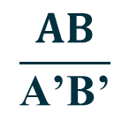
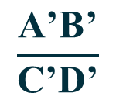
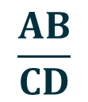

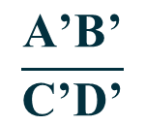
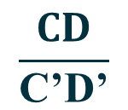
Ví dụ 1: Cho đoạn thẳng AB = 2cm, CD = 3cm.Tính $\frac{AB}{CD}$?
AB = 2cm
CD = 3cm
$$\frac{AB}{CD}$$
$$\frac{2}{3}$$
=
Ví dụ 3: Cho đoạn thẳng A’B’ = 4dm; C’D’ = 60cm. Tính $\frac{\text{A}\text{’}\text{B}\text{’}}{\text{C}\text{’}\text{D}\text{’}}$?
Đổi C’D’ = 60 cm = 6dm
$$\frac{\text{A}\text{’}\text{B}\text{’}}{\text{C}\text{’}\text{D}\text{’}}$$
=
$$\frac{4}{6}$$
=
$$\frac{2}{3}$$
$$\frac{AB}{CD}$$
$$\frac{\text{A}\text{’}\text{B}\text{’}}{\text{C}\text{’}\text{D}\text{’}}$$
$$\frac{AB}{\text{A}\text{’}\text{B}\text{’}}$$
$$\frac{CD}{\text{C}\text{’}\text{D}\text{’}}$$
=
=
tỉ lệ
Ta nói: Hai đoạn thẳng AB và CD với hai đoạn thẳng A’B’ và C’D’

